Slide 1
Байесовский вывод, MLE, KL, Cross‑Entropy
Академическая расширенная версия

Slide 2
Формула Байеса — полная запись
P(θ|X) = \frac{P(X|θ)P(θ)}{P(X)}
P(X)=∫ P(X|θ)P(θ)dθ
Posterior ∝ Likelihood × Prior

Slide 3
Правдоподобие и MLE
L(θ)=P(X|θ)=∏_{i=1}^n P(x_i|θ)
ℓ(θ)=log L(θ)=∑_{i=1}^n log P(x_i|θ)
θ_MLE = argmax_θ L(θ)

Slide 4
KL-дивергенция
KL(P||Q)=∫ P(x) log(P(x)/Q(x)) dx
KL(P||Q) ≥ 0 (неравенство Гиббса)
KL(P||Q)=0 ⇔ P(x)=Q(x)

Slide 5
Перекрестная энтропия
H(P,Q) = − ∫ P(x) log Q(x) dx
H(P) = − ∫ P(x) log P(x) dx
KL(P||Q) = H(P,Q) − H(P)

Slide 6
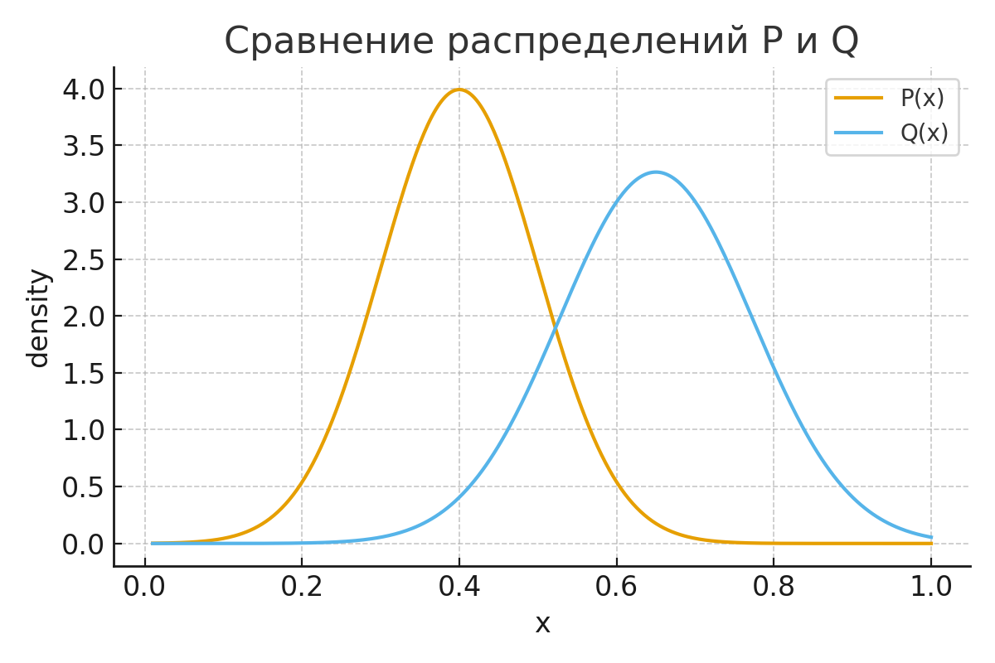
Высококачественный график распределений

